Slide 1
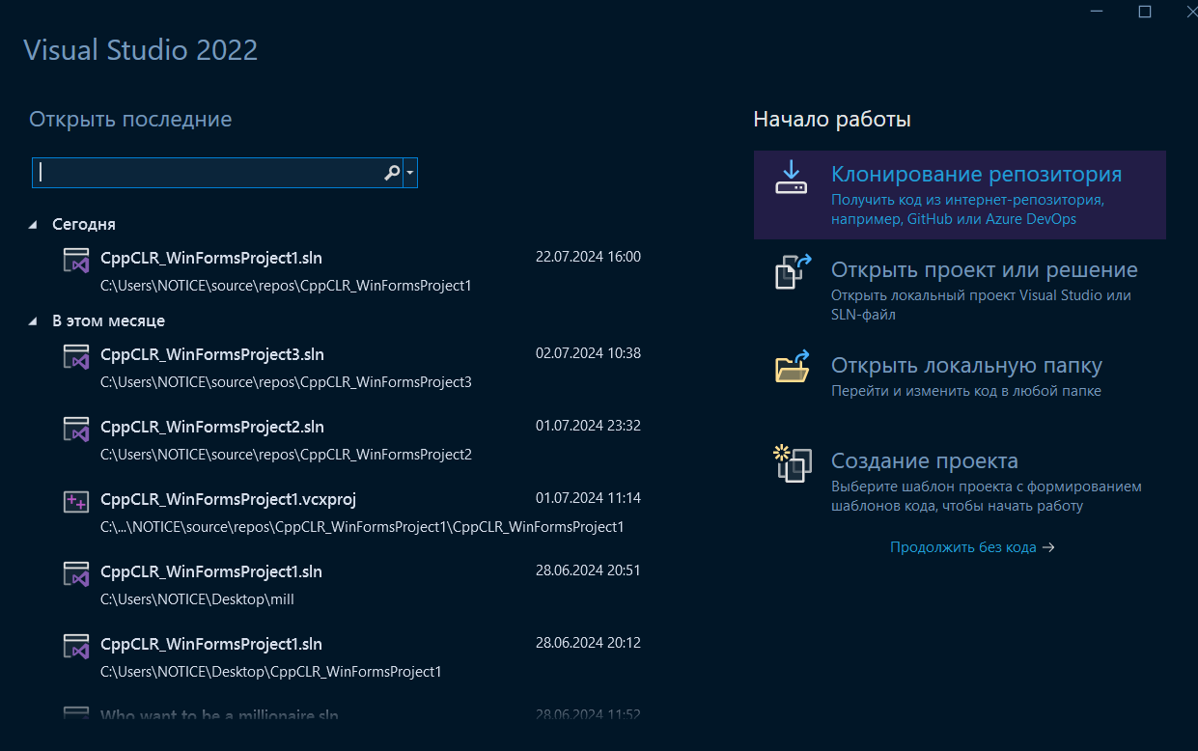
Чтобы запустить проект, нужно запустить его в Visual Studio 2022, в стартовом окне нужно нажать на клонирование репозитория и ввести ссылку на мой репозиторий

Slide 2
Были добавлены подсказки 50на50 и помощь зала
05.07.24
Обновлены картинки(были попытки привязки картинок в код из корневой папки, но пока безуспешно)
Добавлен таймер сессии(пока просто отображение) Заготовка Авторизацию(имя) для таблицы рекордов и начало работы с sqlite(находится в проекте, но пока не включено)
09.07.24
Все картинки привязаны в коде с помощью относительных ссылок Исправлен счетчик денег при правильных ответах
12.07.24
Была произведена работа над сохранением данных об игроке и сессии с возможностью вернутся и продолжить, но пока выключена из проекта, так как работает все еще не корректно.
Пытался реализовать функцию для получения имени игрока при старте игры, для дальнейшего лидерборда и того самого сейва, но IServiceProvider пока побеждает….

